Slide 1

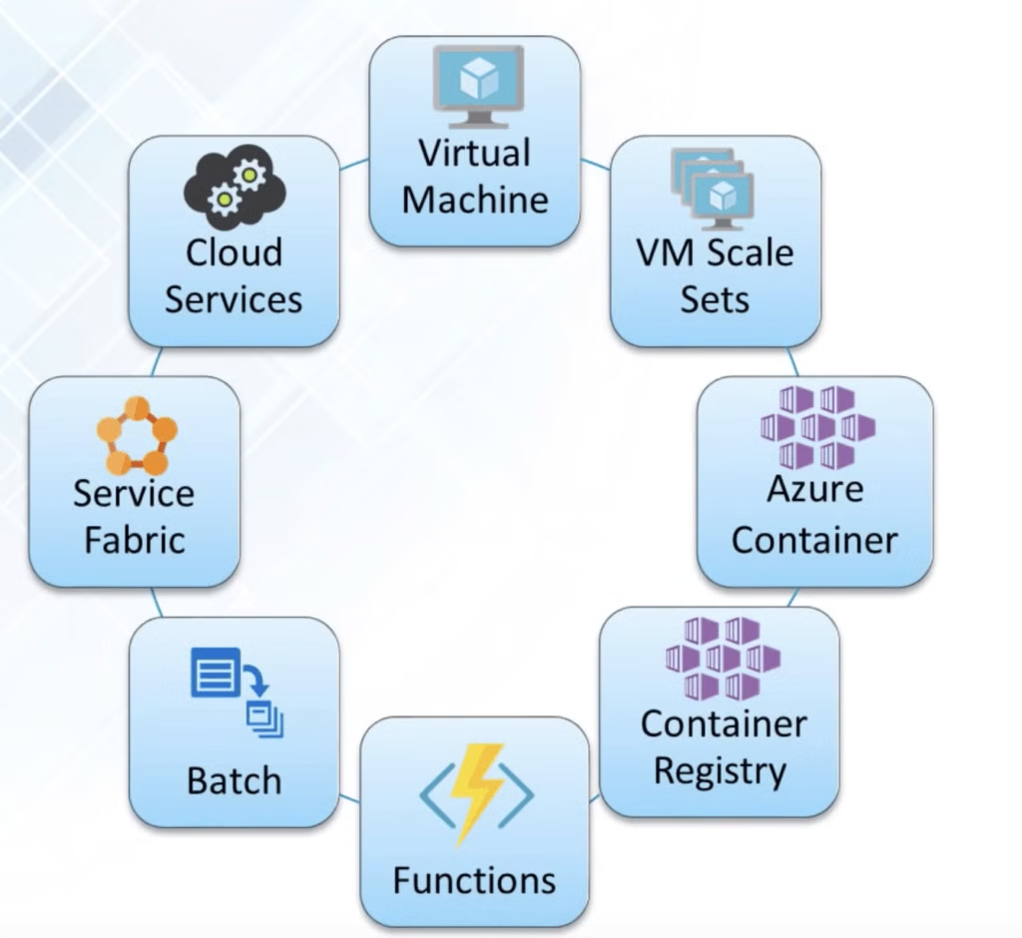
Servicios clave de Microsoft Azure
Microsoft Azure es una plataforma de computación en la nube líder que ofrece una amplia gama de servicios escalables y flexibles. Hoy exploraremos los servicios clave de Azure, enfocándonos en los servicios de cómputo, almacenamiento y red, y cómo pueden beneficiar a su empresa o proyecto.

Slide 2

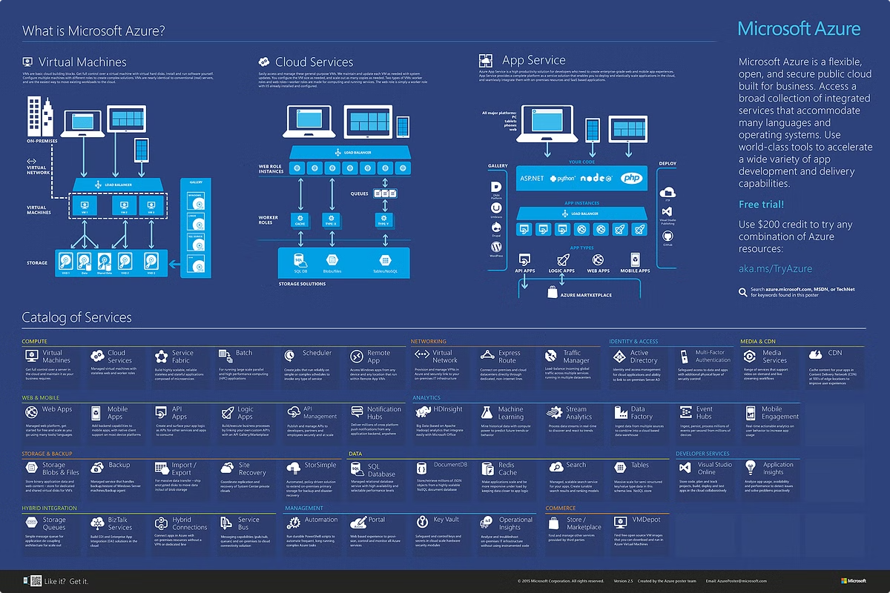
Introducción a Microsoft Azure
1
Plataforma de Nube Integral
2
Servicio de Análisis y BI
Azure proporciona una infraestructura de computación, almacenamiento y redes altamente escalable y confiable.
Herramientas de inteligencia empresarial para obtener información valiosa a partir de sus datos.
3
Amplio Ecosistema de Servicios
Más de 200 servicios que cubren una amplia gama de necesidades de la nube.

Slide 3
Servicios de Cómputo en Azure
Máquinas Virtuales
Contenedores
Aplicaciones Sin Servidor
Aprovisionamiento de servidores virtuales con diferentes configuraciones de CPU, memoria y almacenamiento.
Empaquetado de aplicaciones con todas sus dependencias en contenedores portables.
Ejecución de código sin necesidad de administrar la infraestructura subyacente.

Slide 4

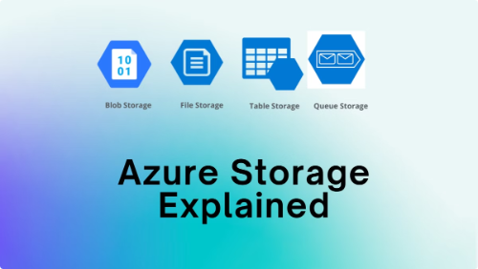
Servicios de Almacenamiento en Azure
Almacenamiento de Objetos
Almacenamiento de Archivos
Servicio de almacenamiento de archivos y blobs con alta durabilidad y disponibilidad.
Servicio de almacenamiento de archivos y recursos compartidos accesibles desde la nube.
Almacenamiento de Tablas
Almacenamiento de Colas
Servicio de almacenamiento NoSQL altamente escalable para datos estructurados.
Servicio de colas para el procesamiento asíncrono de mensajes entre aplicaciones.

Slide 5


Servicios de Red en Azure
1
Redes Virtuales
Creación de redes virtuales aisladas y personalizadas en la nube.
2
Equilibrio de Carga
Distribuir tráfico de manera eficiente entre instancias de aplicaciones.
3
Conectividad Híbrida
Interconectar la infraestructura local con los servicios en la nube.

Slide 6



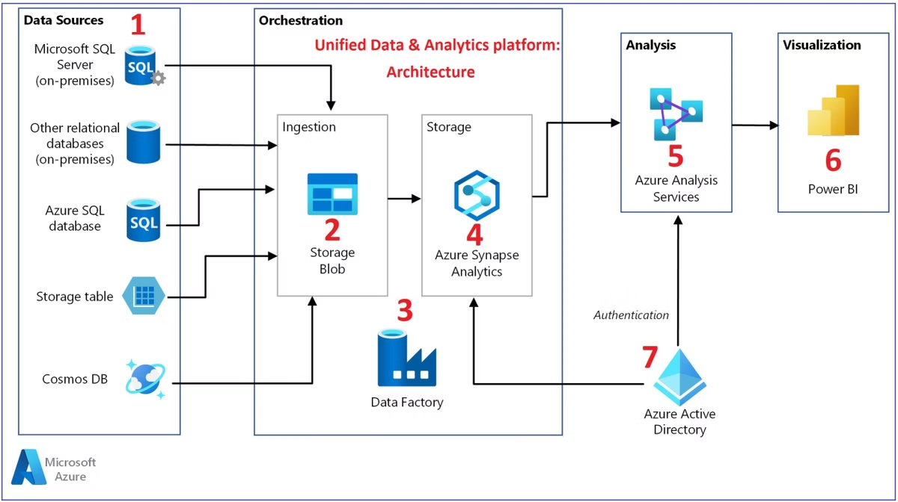


Casos de Uso de los Servicios de Azure
Aplicaciones Web
Aplicaciones Móviles
Hospedar y escalar aplicaciones web con facilidad.
Construir y escalar aplicaciones móviles de alta disponibilidad.
Análisis de Datos
Inteligencia Artificial
Procesar y analizar grandes volúmenes de datos en tiempo real.
Desarrollar y desplegar modelos de aprendizaje automático a escala.

Slide 7


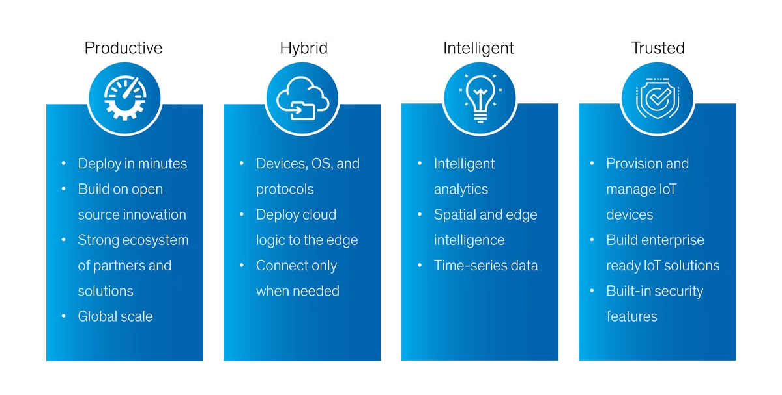


Beneficios de los Servicios de Azure
Escalabilidad Elástica
Ajuste de recursos informáticos a la demanda, sin sobrecostos.
Alta Disponibilidad
Garantía de continuidad empresarial con replicación y conmutación por error.
Agilidad y Eficiencia
Despliegue rápido de servicios y aplicaciones, sin necesidad de hardware.

Slide 8


Preguntas y Respuestas
Ahora que hemos explorado los principales servicios de Azure, estaré encantado de responder cualquier pregunta que tengan sobre cómo puede beneficiar a sus proyectos e iniciativas.

